Slide 1

Южная Корея
Выполнила
обучающаяся 11 класса
МанжелееваДиана

Slide 2

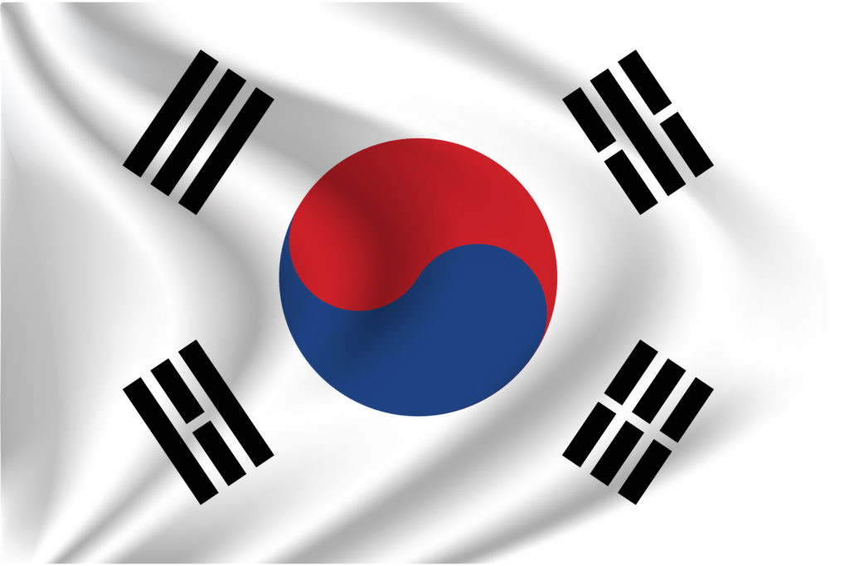
Государственные символы
Герб
Флаг

Slide 3
ЭГП
Стратегическое географическое положение в центре Восточной Азии
Развитая прибрежная инфраструктура с крупными портами
Наличие важных ресурсов, таких как уголь, руды и нефть
Развитая научно-техническая база и информационные технологии

Slide 4
ФГП
расположенный в Северо-Восточной Азии
омывается с 3-х сторон морем
имеет вытяную форму протяжённостью с севера на юг 1 030 км. (612 милей) и расстоянием с запада на восток 175 км. (105 милей). Общая площадь территории Южной Кореи составляет 100 033 кв.км.
столицей является г. Сеул.
К соседним государствам относятся Япония, КНР и Северная Корея.

Slide 5
Население
На 2022 год численность населения Южной Кореи - составляет 51 780 609 человек. Южная Корея занимает 27 место по численности населения в мире - 0.67% от всех жителей Земли

Slide 6
Нации
корейцы(99%)
китайцы
филиппинцы
тайцы
вьетнамцы
американцы

Slide 7
Полувозрастной состав
0-14 лет: 13,69%
15-24 лет: 13,52%
25-54 лет: 46,63%
55-64 лет: 13,14%
65 лет и старше: 13,02%

Slide 8
Промышленность
автомобилестроение
судостроение
лёгкая и текстильная отрасли
металлургия.

Slide 9
Сельское хозяйство
растеневодство (рис,бобовые, хлопок, рами, коноплю)
садоводство
огородничество
животноводство
лесное хозяйства

Slide 10
Транспорт
воздушный транспорт
морской транспорт
атомобильный
железнодорожный

Slide 11
Туризм
королевские дворцы последней правящей династии Чосон — Кёнбоккун, Чхандоккун, Токсугун, Чхангёнгун и королевская усыпальница Чонмё
Кёнджу
Пусан
Остров Чеджу

Slide 12
Внешние экономические связи
Основными торговыми партнерами выступают США, Китай и Япония; в зависимости от года в пятерку ключевых партнеров Кореи попадают Индия, страны Европейского союза и соседи из числа государств Азиатско-Тихоокеанского региона.

Slide 13
THANKS

